Slide 1

BÁO CÁO ĐỒ ÁN CƠ SỞ NGÀNH
NGHIÊN CỨU VÀ ỨNG DỤNG DOCKER TRONG MÔI TRƯỜNG MÃ NGUỒN MỞ
Sinh viên thực hiện:
Bùi Cát Vũ
Giáo viên hướng dẫn:
Thầy Nguyễn Bá Nhiệm

Slide 2
BÁO CÁO GỒM CÓ 4 CHƯƠNG
Chương 1: Giới thiệu về Docker và Container
Chương 2: Cài đặt công cụ thực hiện
Chương 3: Demo hiện thực hóa nghiên cứu
Chương 4: Kết luận và hướng phát triển

Slide 3
Chương 1: Giới thiệu về Docker và Container
Docker là gì? Ưu và nhược điểm của Docker
Container là gì? Ưu và nhược điểm của Container

Slide 4
Docker là gì?
Docker là một nền tảng mở dành cho các lập trình viên, quản trị hệ thống dùng để xây dựng, vận chuyển và chạy các ứng dụng phân tán. Ban đầu viết bằng Python, hiện tại đã chuyển sang Go-lang.
Docker đưa ra một giải pháp mới cho vấn đề ảo hóa, thay vì tạo ra các máy ảo con chạy độc lập kiểu hypervisors (tạo phần cứng ảo và cài đặt hệ điều hành lên đó), các ứng dụng sẽ được đóng gói lại thành các Container riêng lẻ. Các Container này chạy chung trên nhân hệ điều hành qua LXC (Linux Containers), chia sẻ chung tài nguyên của máy mẹ, do đó, hoạt động nhẹ và nhanh hơn các máy ảo dạng hypervisors.

Slide 5
Các thành phần chính của Docker
Docker Engine: là thành phần chính của Docker, như một công cụ để đóng gói ứng dụng.
Docker Hub: là dịch vụ cloud để chia sẻ ứng dụng và tự động hóa chuỗi các công việc liên tục, có thể thao tác pull/push với các images.
Docker images: Là một “read-only template”. Tương tự như file .gho để ghost win, ở Docker thì đó được gọi là image, image này không phải là một file vật lý mà nó chỉ được chứa trong Docker. Một image bao gồm hệ điều hành (Windows, CentOS, Ubuntu, …) và các môi trường lập trình được cài sẵn (httpd, mysqld, nginx, python, git, …).
Docker registries: Là nơi lưu trữ các Docker images. Public Registry như Docker Hub chứa các images được chia sẻ công khai, trong khi Private Registry có thể được sử dụng để lưu trữ và chia sẻ images nội bộ trong tổ chức.

Slide 6
Các thành phần chính của Docker
Docker Containers: Hoạt động giống như một thư mục (directory), chứa tất cả những thứ cần thiết để ứng dụng có thể chạy được. Mỗi một Docker Container được tạo ra từ một Docker Image. Các thao tác với một Container: chạy, bật, dừng, di chuyển, và xóa. Các files và settings được sử dụng trong Container được lưu và sử dụng lại, gọi chung là Images của Docker. Docker Hub là nơi chia sẻ và lưu giữ các file Images này (hiện có khoảng 300.000 Images).
Dockerfile: Là một file chứa tập hợp các lệnh để Docker có thể đọc và thực hiện để đóng gọi một Image theo yêu cầu người dùng.
Docker Compose: Là công cụ cho phép định nghĩa và quản lý multi-container Docker applications thông qua một tệp cấu hình đơn giản YAML. Nó giúp quản lý các service, networks và volumes của ứng dụng.
Orchestration: Là các công cụ, dịch vụ dùng để điều phối và quản lý nhiều Containers sao cho chúng làm việc hiệu quả nhất.

Slide 7
Ưu điểm của Docker
Di động và Linh hoạt: Containers được đóng gói mọi thứ cần thiết để chạy ứng dụng, bao gồm mã nguồn, thư viện, và cài đặt hệ thống. Điều này làm cho chúng di động và có thể chạy ở mọi nơi có Docker.
Quản lý tài nguyên hiệu quả: Containers chia sẻ nhân hệ điều hành với hệ thống chủ, giúp giảm tải và tận dụng tốt tài nguyên hệ thống
Hệ thống xây dựng liên tục (Continuous Integration) và triển khai liên tục (Continuous Deployment): Docker có thể tích hợp dễ dàng vào quy trình CI/CD, giúp tự động hóa quá trình xây dựng và triển khai ứng dụng.
Tính Cô Lập: Containers cung cấp một môi trường cô lập, giúp tránh xung đột giữa ứng dụng và hệ thống, đồng thời đảm bảo tính nhất quán khi chuyển đổi giữa môi trường phát triển và triển khai.

Slide 8
Nhược điểm của Docker
Kích thước hệ thống: Docker đòi hỏi một lượng tài nguyên khá lớn, đặc biệt là khi có nhiều container chạy trên một hệ thống.
Bảo mật: Mặc dù có nhiều cải tiến, nhưng vẫn có rủi ro bảo mật khi sử dụng Docker, đặc biệt là nếu không được cấu hình đúng.
Phức tạp cho ứng dụng lớn: Đối với các ứng dụng lớn và phức tạp, việc quản lý và triển khai có thể trở nên phức tạp hơn.
Tương thích Kernel: Containers cần chia sẻ kernel với hệ thống chủ, có thể gây ra vấn đề tương thích nếu phiên bản kernel quá cũ hoặc quá mới.

Slide 9
Container là gì?
Các phần mềm sẽ được Container Engine (một công cụ ảo hóa tinh gọn, được cài đặt trên host OS) cô lập bằng cách đóng gói chúng thành các Container.
Container là giải pháp để chuyển giao phần mềm một cách đáng tin cậy (không phát sinh lỗi) giữa các môi trường máy tính khác nhau bằng cách:
Tạo ra một môi trường bị cô lập chứa mọi thứ mà phần mềm cần để có thể chạy được, không bị các yếu tố liên quan đến môi trường hệ thống làm ảnh hưởng tới cũng như không làm ảnh hưởng tới các phần còn lại của hệ thống.
Các tiến trình (process) trong một Container bị cô lập với các tiến trình của các Container khác trong cùng hệ thống tuy nhiên tất cả các Container này đều chia sẻ kernel của host OS (dùng chung host OS).
Container là một nền tảng mở dành cho các lập trình viên, quản trị hệ thống dùng để xây dựng, vận chuyển và chạy các ứng dụng dễ dàng hơn.(VD: Bạn sẽ có thể chạy được một ứng dụng Java mà không cần cài JDK vào máy local bạn đang sử dụng.)

Slide 10
Ưu điểm của Container
Linh động: Triển khai ở bất kỳ nơi đâu do sự phụ thuộc của ứng dụng vào tầng OS cũng như cơ sở hạ tầng được loại bỏ. Scale up & Scale down: Do chia sẻ host OS nên Container có thể được tạo gần như một cách tức thì.
Nhẹ: Container cũng sử dụng chung các images nên cũng không tốn nhiều disks. Tính đồng nhất: Khi nhiều người cùng phát triển trong cùng một dự án sẽ không bị sự sai khác về mặt môi trường. Đóng gói: Có thể ẩn môi trường bao gồm cả app vào trong một gói được gọi là Container. Có thể test được các Container. Việc bỏ hay tạo lại Container rất dễ dàng.
Tạo OS ảo nên thời gian khởi động là rất nhanh: Điều này khác với vagrant, vagrant tạo môi trường ảo ở level phần cứng, nên khi khởi động mất nhiều thời gian hơn.

Slide 11
Nhược điểm của Container
Xét về tính an toàn: Do dùng chung OS nên nếu có lỗ hỏng nào đấy ở kernel của host OS thí nó sẽ ảnh hưởng tới toàn bộ Container có trong host OS đấy. Ngoài ra hãy thử tưởng tượng với host OS là Linux, nếu trong trường hợp ai đấy hoặc một ứng dụng nào đấy có trong Container chiếm được quyền superuser, điều gì sẽ xảy ra? Về lý thuyết thì tầng OS sẽ bị crack và ảnh hưởng trực tiếp tới máy host bị hack cũng như các Container khác trong máy đó ( hacker sử dụng quyền chiếm được để lấy dữ liệu tứ máy host cũng như từ các Container khác trong cùng máy host bị hack chẳng hạn).

Slide 12
Chương 2: Cài đặt công cụ thực hiện
Cài đặt Docker
Cài đặt Docker Compose

Slide 13
Cài đặt Docker
Gói cài đặt Docker có sẵn trong kho lưu trữ chính thức của Ubuntu 18.04.6 có thể không phải là phiên bản mới nhất. Để có được phiên bản mới nhất và tốt nhất, nên cài đặt Docker từ kho lưu trữ Docker chính thức. Phần này cho thấy làm thế nào để làm điều đó.

Slide 14
Cài đặt Docker
Bước 1: Cài đặt và cập nhật các gói phần mềm cần thiết:
Mở terminal và cập nhật danh sách gói phần mềm với lệnh sau:
sudo apt-get update
Cài đặt các gói để cho phép hệ thống sử dụng repository qua HTTPS:
sudo apt-get install apt-transport-https ca-certificates curl software- properties-common
Bước 2: Thêm Docker GPG key:
Chúng ta thực hiện dòng lệnh:
curl -fsSL https://download.docker.com/linux/ubuntu/gpg | sudo apt- key add –
Bước 3: Thêm kho lưu trữ Docker vào các nguồn APT:
Chúng ta thực hiện dòng lệnh:
sudo add-apt-repository "deb [arch=amd64] https://download.docker.com/linux/ubuntu $(lsb_release -cs) stable“
Tiếp theo cập nhật cơ sở dữ liệu gói với các gói Docker từ repo mới được bổ sung:
sudo apt-get update –y
Bước 4:Cài đặt Docker
Ta dùng lệnh sau để cài đặt:
Sudo apt-get install –y docker-ce

Slide 15
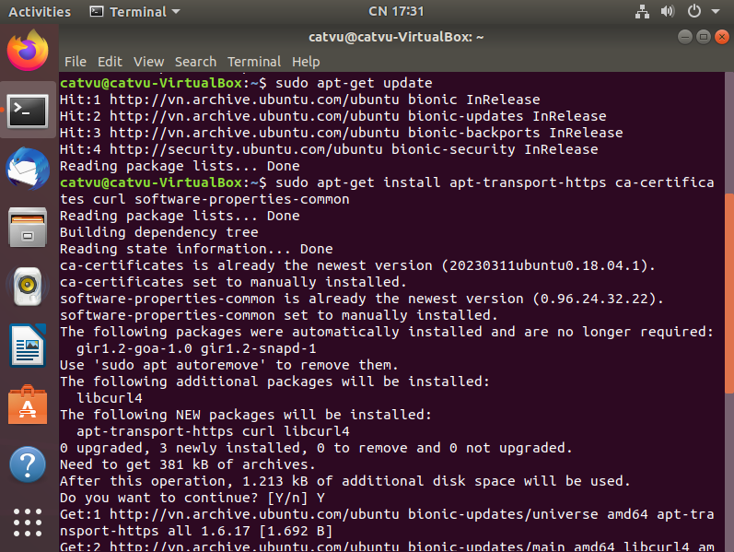
Hình ảnh quá trình thực hiện
Bước 1: Update và cập nhật các phần mềm cần thiết

Slide 16
Hình ảnh quá trình thực hiện
Bước 2: Khóa GPG cho kho lưu trữ Docker

Slide 17
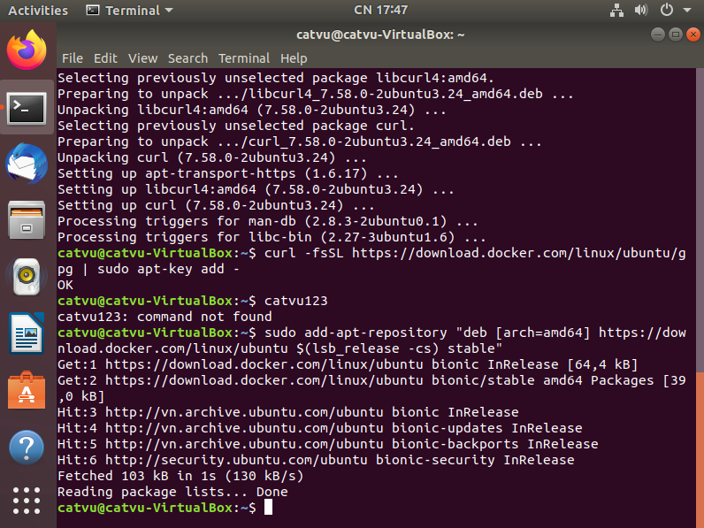
Hình ảnh quá trình thực hiện
Bước 3: Thêm kho lưu trữ Docker

Slide 18
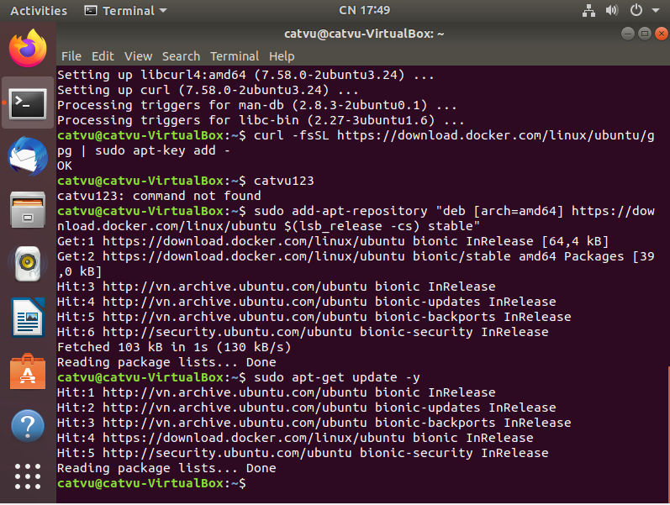
Hình ảnh quá trình thực hiện
Tiếp bước 3: Cập nhật những gì được bổ sung

Slide 19
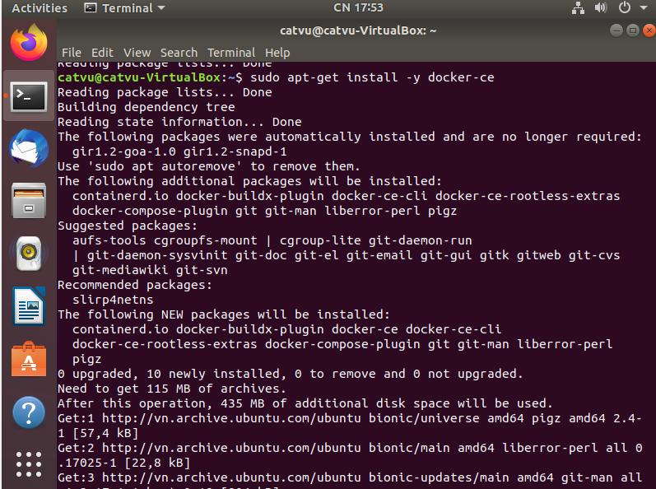
Hình ảnh quá trình thực hiện
Bước 4: Cài đặt Docker

Slide 20
Cài đặt Docker Compose
Bước 1: Chạy dòng lệnh sau để tải Docker Compose
Ta dùng lệnh sau để cài đặt phiên bản mới nhất:
sudo curl –L "https://github.com/docker/compose/releases/download/latest/docker-compose-$(uname -s)-$(uname -m)" -o /usr/local/bin/docker-compose
Bước 2: Phân quyền cho Docker Compose
Ta dùng lệnh sau để cài đặt:
sudo chmod +x /usr/local/bin/docker-compose
Bước 3: Xem phiên bản của Docker Compose:
Ta dùng lệnh sau để xem :
docker-compose –version

Slide 21
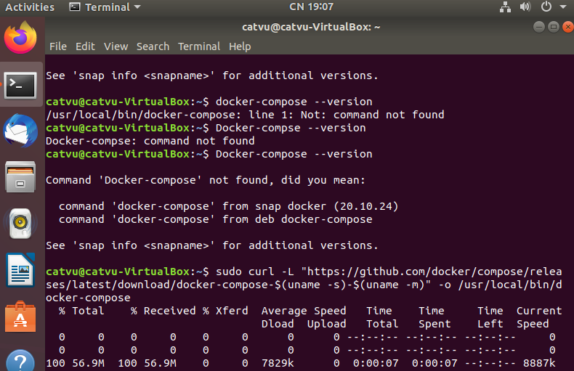
Hình ảnh quá trình thực hiện
Bước 1: Chạy dòng lệnh cài đặt Docker Compose

Slide 22
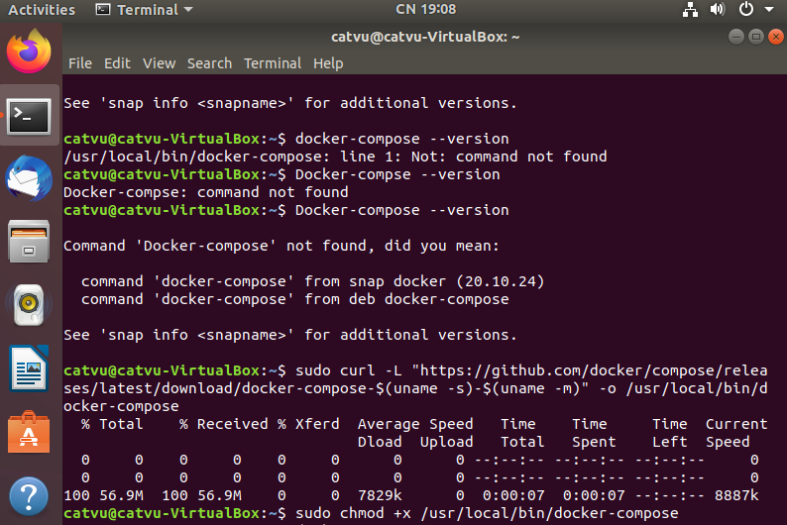
Hình ảnh quá trình thực hiện
Bước 2: Chạy dòng lệnh để phân quyền cho Docker Compose

Slide 23
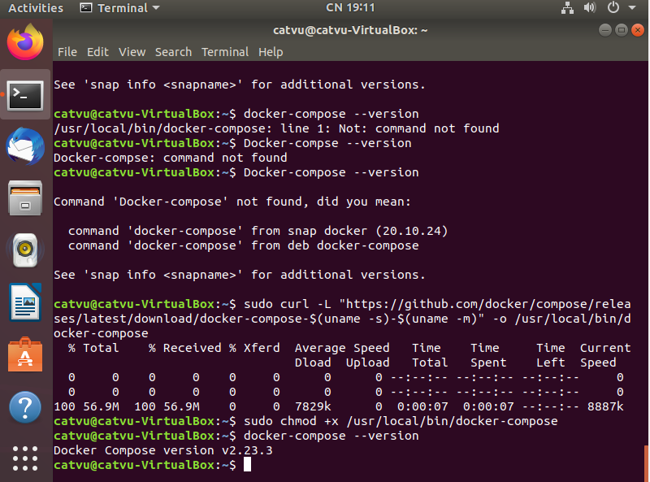
Hình ảnh quá trình thực hiện
Bước 3: Xem phiên bản mới nhất của Docker Compose

Slide 24
Chương 3: Demo hiện thực hóa nghiên cứu
Tạo một image và push lên hub.docker.com
Chạy một image trên Docker

Slide 25
Tạo một image và push lên hub.docker.com
Bước 1: Thiết lập tài khoản của Docker
Trước tiên cần tạo một tài khoản trên https://hub.docker.com/ để có thể lưu những image được tạo trên đó.
Sau đó login vào docker trên terminal bằng:
Sudo docker login

Slide 26
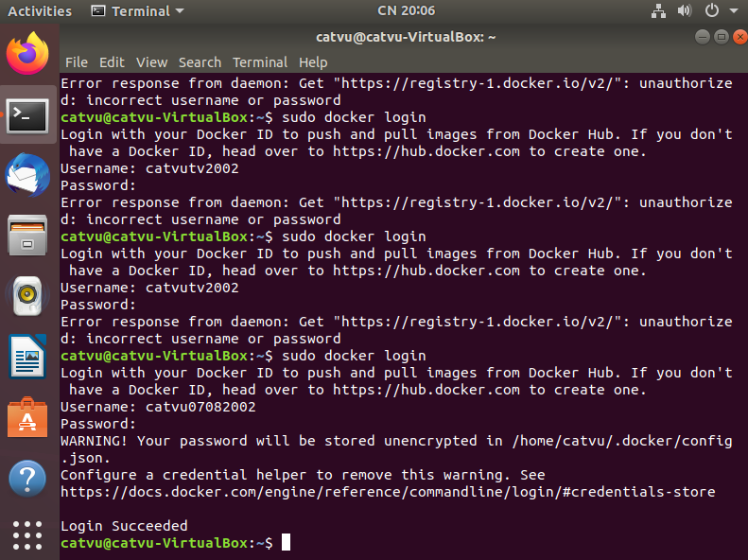
Hình ảnh quá trình thực hiện bước 1

Slide 27
Tạo một image và push lên hub.docker.com
Bước 2: Tạo image
Với mỗi một project nên tạo một thư mục riêng bằng lệnh:
Sudo mkdir dockerst.
Trong thư mục Dockerst tạo 1 file dockerfile:
Cd dockerst -> Sudo touch dockerfile
Truy cập vào Dockerfile và nhập nội dung:
From Ubuntu:latest
MAINTAINER: catvu07082002
RUN apt-get update
Sau đó vào Terminal chạy lệnh:
Sudo chmod 755 dockerfile
Trong đó:
- FROM ubuntu: latest là môi trường làm việc
- Maintainer là người tiến hành xây dựng images
- Run apt-get update là nội dung để customize image ubuntu.

Slide 28
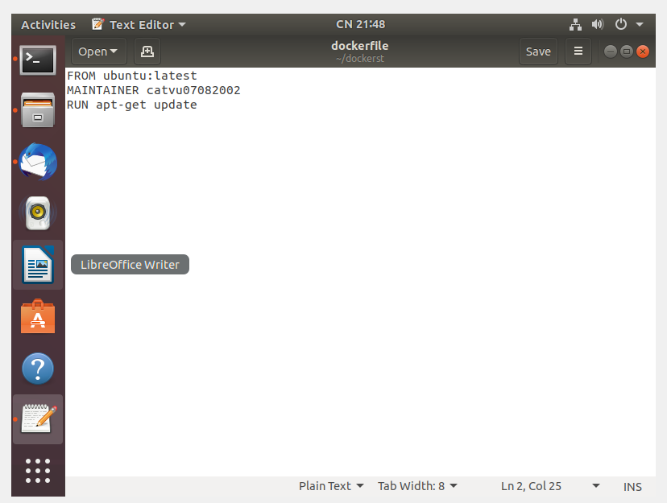
Hình ảnh quá trình thực hiện bước 2:

Slide 29
Tạo một image và push lên hub.docker.com
Tiếp tục nhập lệnh:
Sudo docker build –t=”catvu07082002/firstimage” .
Trong đó:
Docker Build để xây dựng image.
Catvu07082002/firstimage là tên của image.

Slide 30
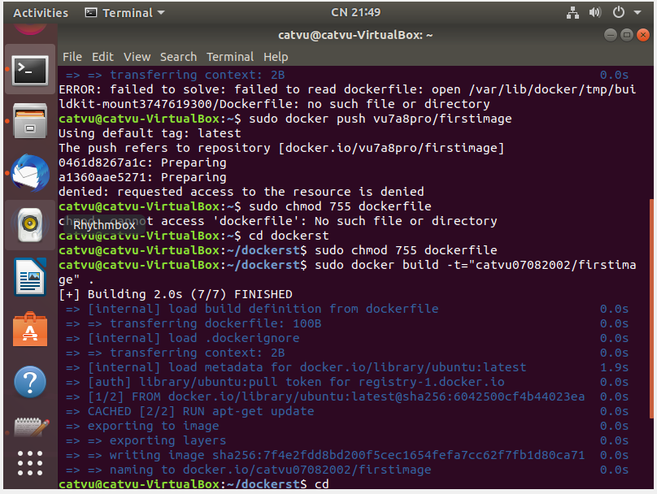
Hình ảnh quá trình thực hiện bước 2

Slide 31
Tạo một image và push lên hub.docker.com
Bước 3: Push image lên hub.docker.com bằng lệnh:
Sudo docker push catvu07082002/firstimage
Sau khi thực hiện xong bước 3 thì đã hoàn thành việc tạo một image và push lên hub.docker.com

Slide 32
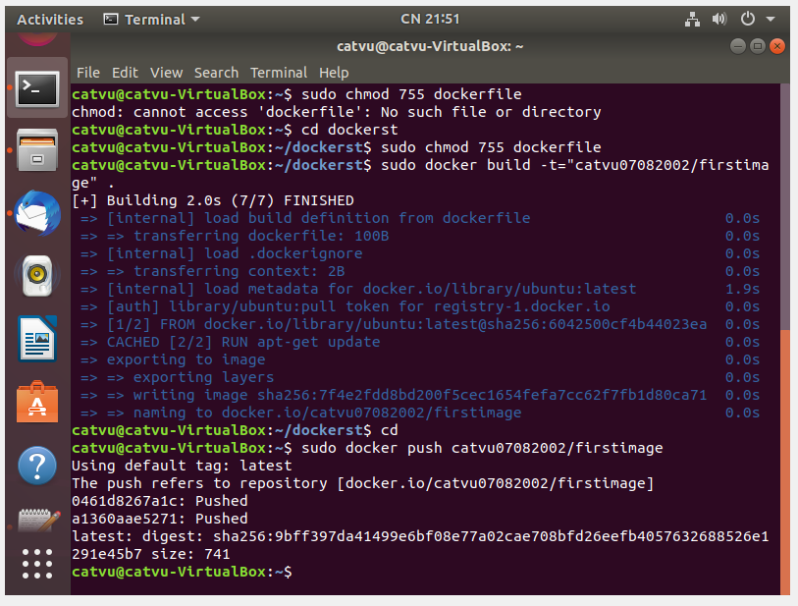
Hình ảnh quá trình thực hiện bước 3

Slide 33
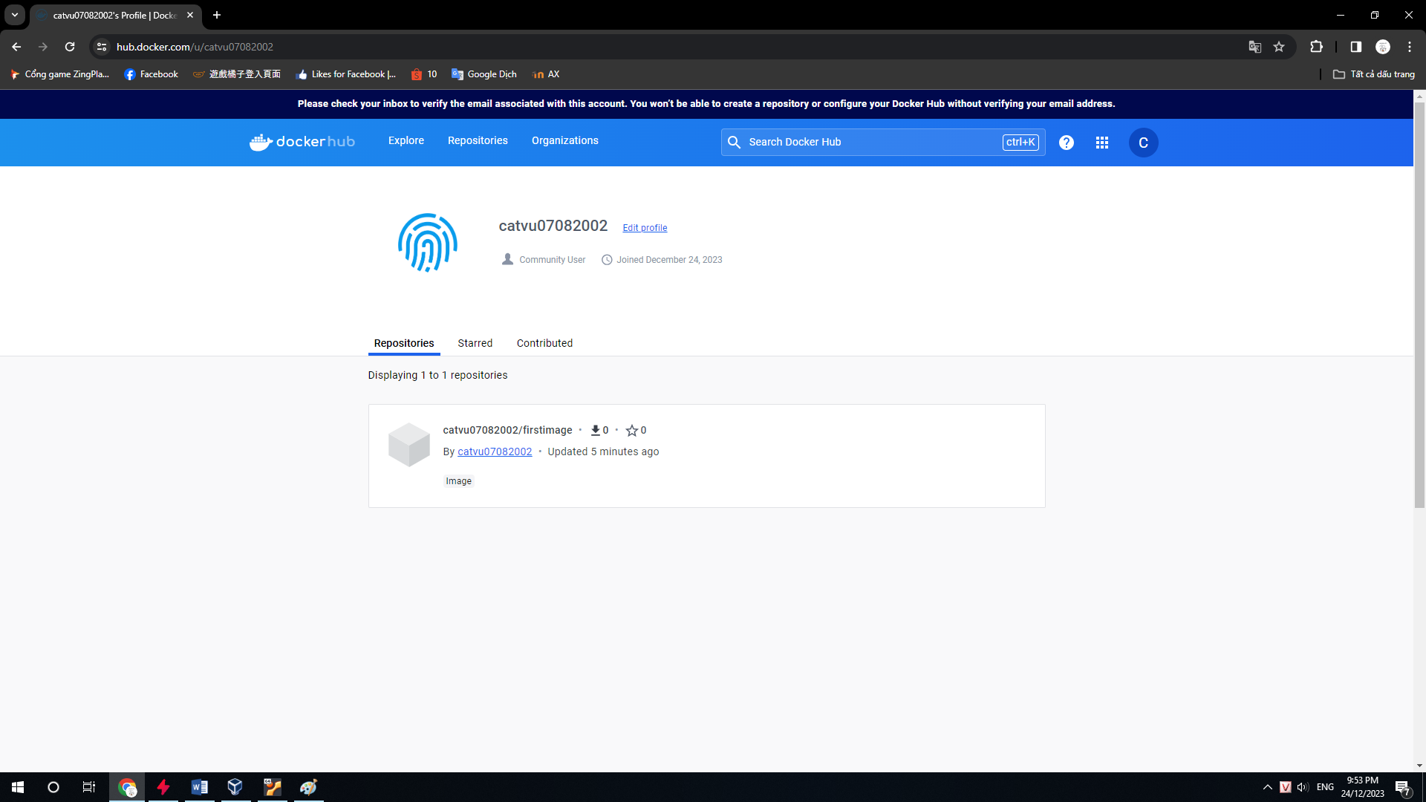
Image được push lên hub.docker.com

Slide 34
Chạy một image trên Docker
Chạy WordPress với Docker Compose
Đây là phương pháp được khuyên dùng để tạo WordPress Container hoặc bất kỳ Container nào trong Docker. Nó dùng công cụ chính thức Docker Compose của Docker. Mỗi Container được tạo bằng Docker Compose sử dụng file config, cho nên rất dễ để port.
Bước1: Tạo 1 thư mục WordPress bằng lệnh: mkdir my_wordpress
Bước 2: Vào trong thư mục my_wordpress tạo 1 file tên docker-compose.yml
Bước 3: Vào trong thư mục docker-compose.yml và nhập:

Slide 35
Version: ’3.3’
Services:
Db:
Image: mysql:5.7
Volume:
-db_data:/var/lib/mysql
Restart: always
Environment:
MYSQL_ROOT_PASWORD: somewordpress
MYSQL_DATABASE: wordpress
MYSQL_USER: wordpress
MYSQL_PASSWORD: wordpress
Wordpress:
Depends_on:
-db
Image: wordpress:latest
Ports:
- “8000:80”
Restart: always
Environment:
WORDPRESS_DB_HOST: db:3306
WORDPRESS_DB_USER: wordpress
WORDPRESS_DB_PASSWORD: wordpress
Volumes:
Db_data:

Slide 36
Chạy một image trên Docker
Bước 4: Vào Terminal nhập:
Cd my_wordpress/
Bước 5: Nhập lệnh để compose:
Docker-compose up-d

Slide 37
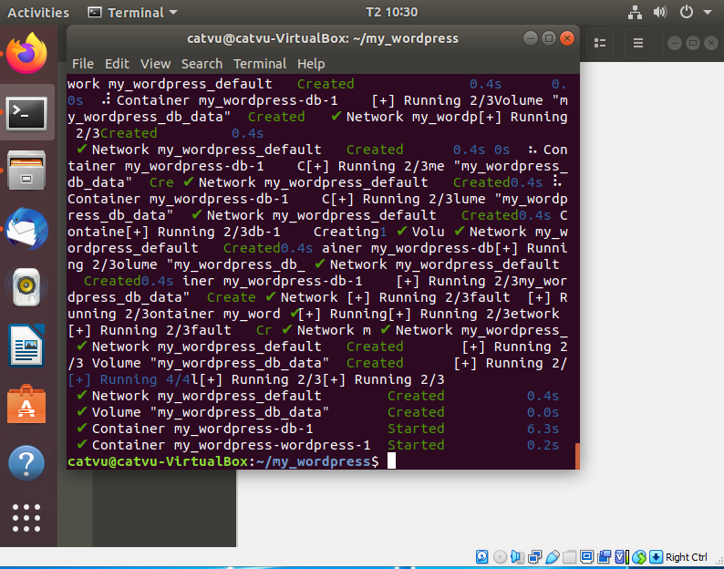
Hình ảnh khi thực hiện cài đặt Wordpress

Slide 38
Chạy một image trên Docker
Bước 6: Vào trình duyệt web bất kỳ nhập locallhost:8000
Kết quả như sau:

Slide 39
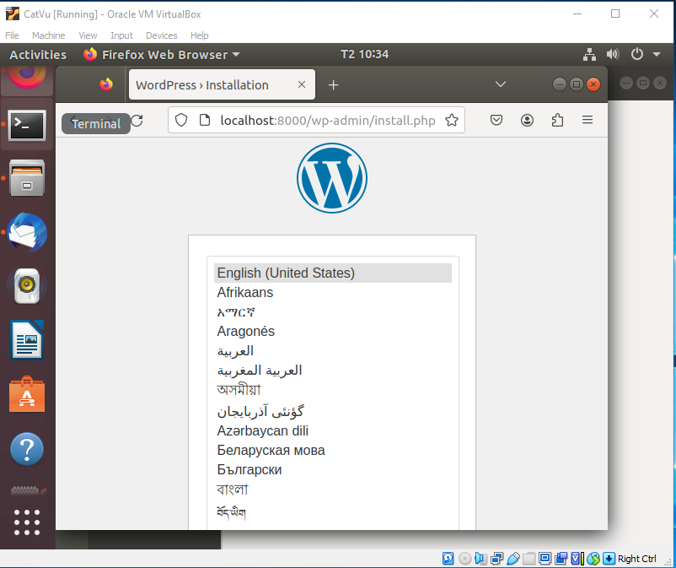
Màn hình khởi động Wordpress

Slide 40
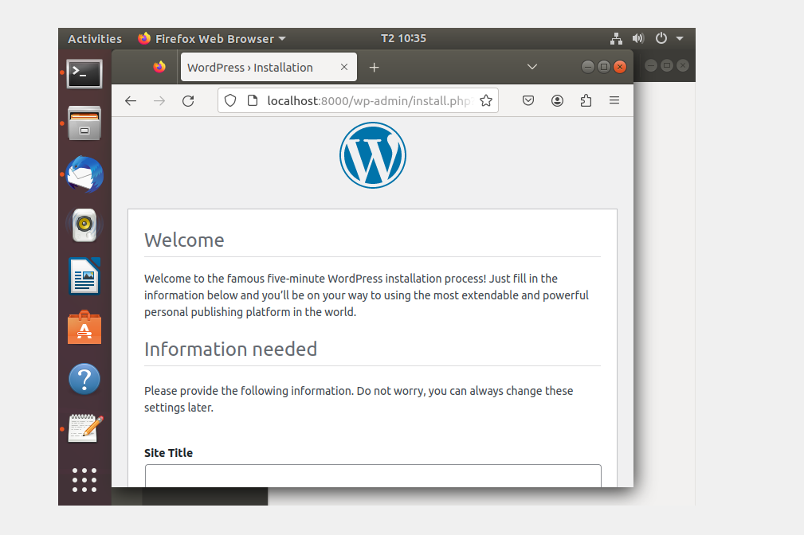
Màn thông tin trang chuẩn bị tạo

Slide 41
Chương 4: Kết luận và hướng phát triển
Trong khuôn khổ đồ án em đã trình bày một số những khái niệm cơ bản về Docker, các hướng triển khai và một số bài thử nghiệm đã được giới thiệu.
Đồ án tập trung vào việc tìm hiểu, nghiên cứu và ứng dụng Docker trong môi trường mã nguồn mở ( Linux Ubuntu ), tạo và push một image cùng với đó là triển khai một image là wordpress và chương trình làm việc ổn định.

Slide 42
Các kết quả đạt được của đồ án:
Tìm hiểu về khái niệm Docker, Containe
Các thành phần chính của Docker
Tìm hiểu về điện toán đám mây
Cài đặt Docker
Cài đặt Docker Compose
Tạo một image
Push một image lên hub.docker.com
Thiết lập được ứng dụng web bằng Docker

Slide 43
Hạn chế của đồ án:
Một số thông tin còn có thể chưa chính xác
Khó khăn trong việc chọn lựa hệ điều hành và phiên bản Docke
Chưa triển khai ứng dụng được rõ ràng hơn

Slide 44
Hướng phát triển trong tương lai:
Nghiên cứu sâu hơn về Docker áp dụng cho các mục đích khác nhau: nghiên cứu, phát triển ứng dụng, thương mại,…
Tiếp tục nghiên cứu về các biện pháp bảo mật để cải thiện an ninh cho các container Docker và môi trường ứng dụng. Phát triển các công cụ và tiêu chuẩn mới để đảm bảo an toàn và ngăn chặn các lỗ hổng bảo mật.

Slide 45


